Slide 1
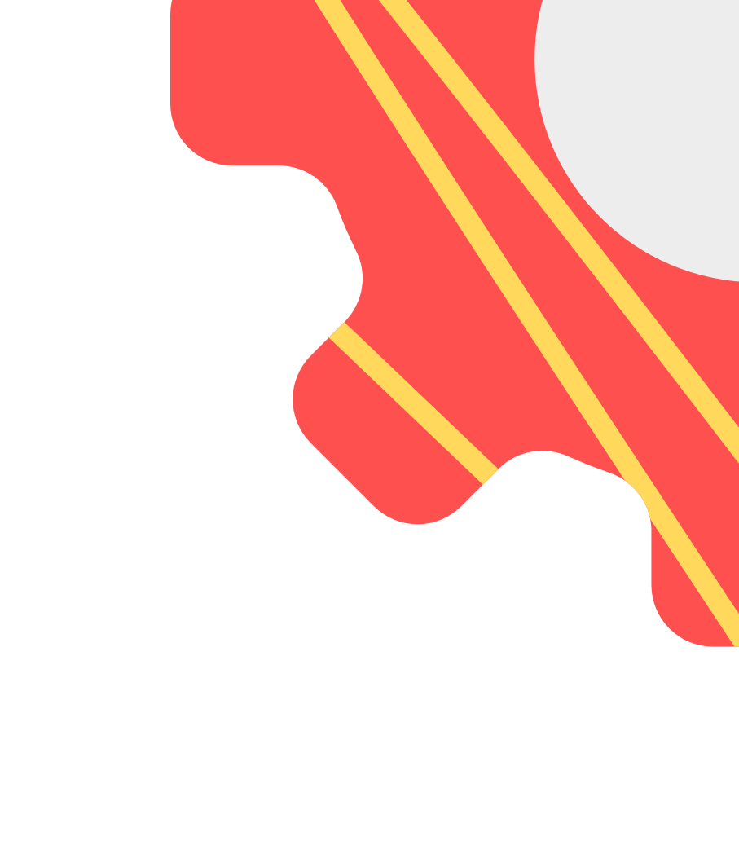
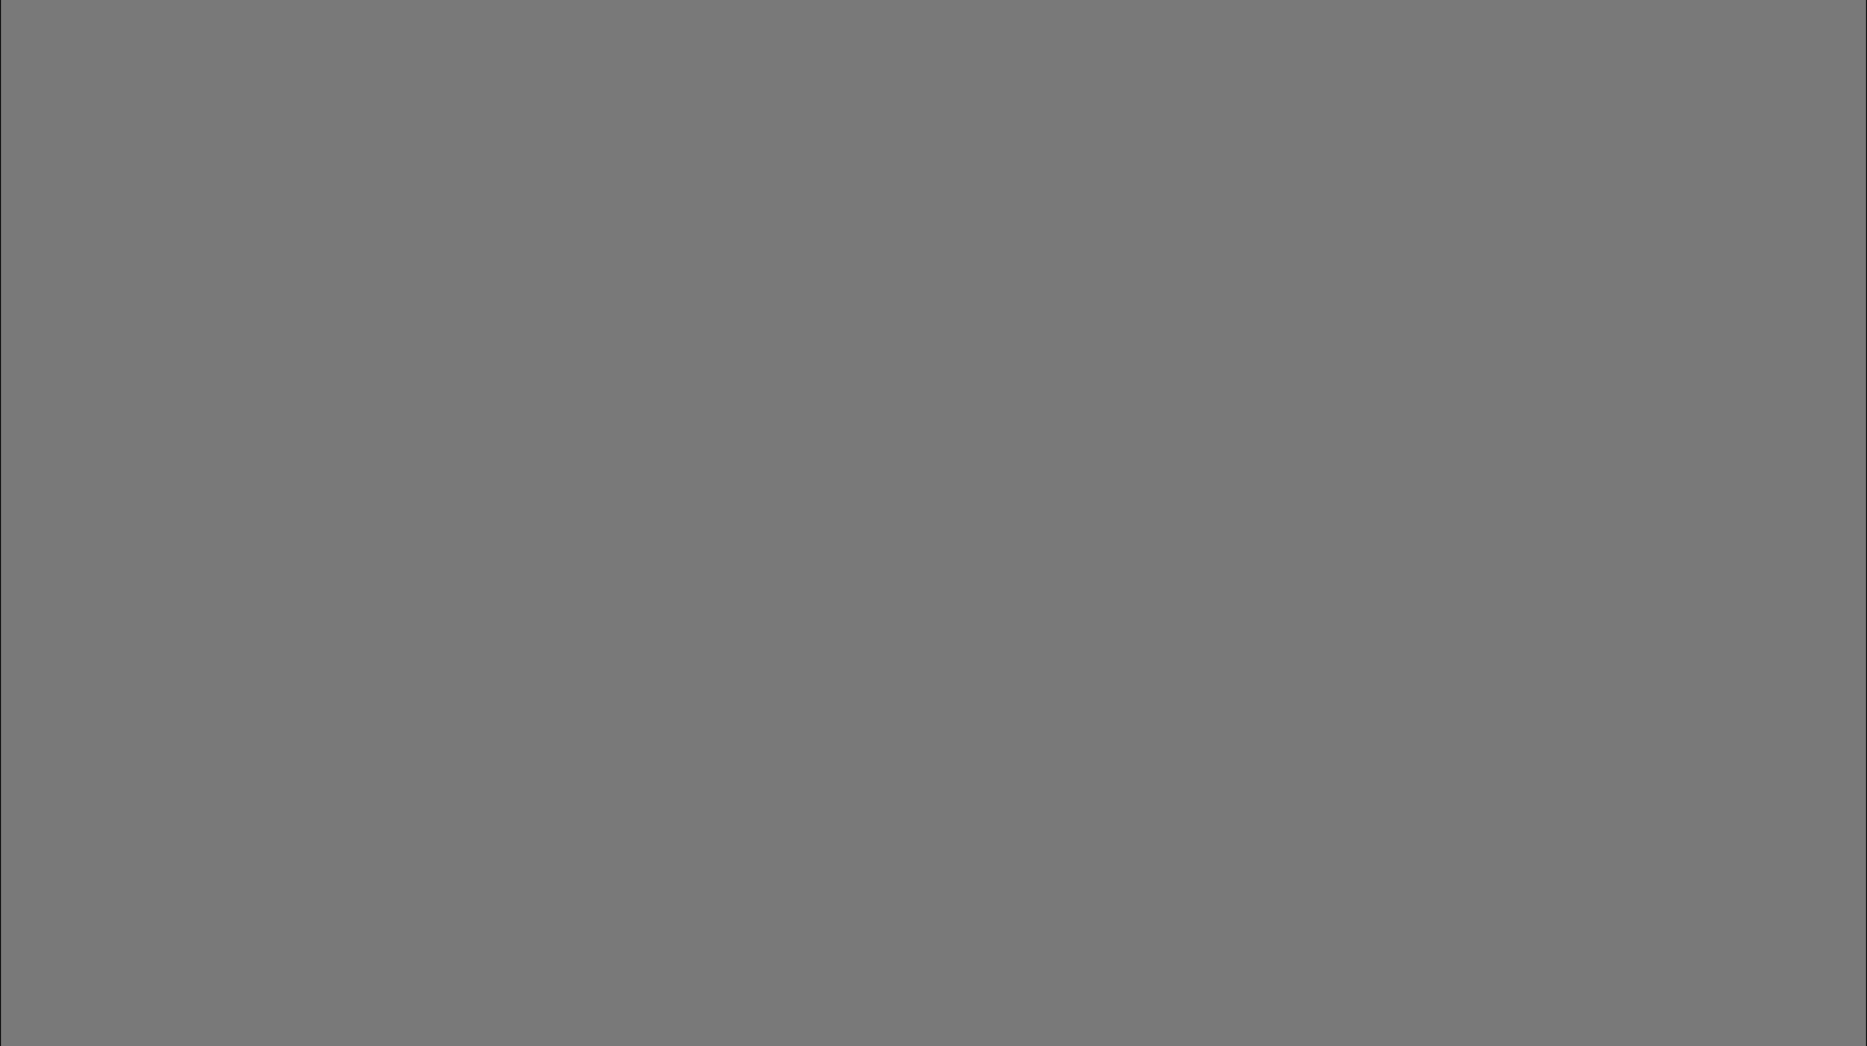



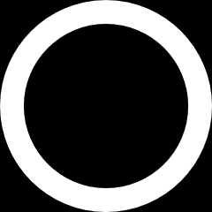

K-Digital Training
[두산로보틱스] 지능형 로보틱스 엔지니어
접촉 탐색으로 용접선 후보를 찾는 협동로봇 시스템
TEAM weld-made
박병후, 김학민, 남현지, 정의석
[멘토] 이일주
Notes:
안녕하십니까, weld-made 팀장 박병후입니다. 저희는 로봇이 카메라나 추가 센서 없이 부재를 직접 만져서 형상을 알아내고, 그 결과로 용접선 후보를 만드는 협동로봇 시스템을 만들었습니다. 장비는 두산 M0609 와 RG2 그리퍼, 그리고 그리퍼가 쥔 탐침 하나입니다. 개요와 진행 방식은 제가 먼저 말씀드리고, 모듈별 내용은 담당자가 이어서 설명하겠습니다.
[합치기 체크] 제목에 "용접"이 들어가는 곳이다. 기본 표지는 용접을 뺀 제목("접촉 탐색으로 용접선 후보를 찾는 협동로봇 시스템"). 9/29 에 용접이 성사되면 slides-byeonghu-cover-weld.pptx 의 표지(원래 제목 "접촉 탐색으로 용접선을 찾아 용접하는 협동로봇 시스템")로 바꾼다.

Slide 2

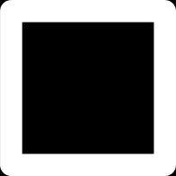







K-Digital Training
목 차
01
프로젝트 개요
02
프로젝트 팀 구성 및 역할
03
프로젝트 수행 절차 및 방법
04
프로젝트 수행 경과
05
자체 평가 의견
Notes:
순서는 양식대로 다섯 부분입니다. 01 에서 왜 이 주제를 골랐는지, 02 와 03 에서 팀과 진행 방식을 말씀드리고, 04 에서 실제로 만든 것과 실기 결과를, 05 에서 자체 평가를 말씀드립니다. 04 는 모듈 담당자가 차례로 발표합니다.

Slide 3








01
K-Digital Training
프로젝트 개요
* 01-① 주제 · 배경 · 기획 의도
직접교시는 품종이 바뀔 때마다 다시 해야 한다 — 다품종 소량일수록 부담이 크다
비용이 드는 곳 | 핵심 | 근거
재티칭 · 비가동 | 교체마다 교시 + 셀 정지 | 가정
교육 | 조작 익히는 데 2~3 일 | E16
불량 · 재작업 | 편차 → 경로 어긋남 | 가정
납기 지연 | 담당자 없으면 교체 지연 | E3
68.2 %
뿌리산업 종사자
40 대 이상
89.3 %
10 인 미만 업체
인력 부족
놓고 → 누르면 → 로봇이 찾는다
교시 없이 · 센서 추가 없이
출처: BRD v3.2.0 1.1 · 3.1 · 3.3(US-01). E2 · E3 · E13 · E16 = BRD 11 장 근거 자료, "가정" = BRD 1.6 의 팀 가정값(A2~A6)
Notes:
주제의 출발점은 직접교시입니다. 협동로봇 용접은 작업자가 로봇 끝을 잡고 점을 하나씩 기록하는데, 품종이 바뀌면 이 일을 다시 해야 합니다. 왼쪽 표처럼 그 시간 동안 셀이 멈추고, 교육과 불량 · 납기에도 비용이 듭니다. 그런데 이 일을 맡을 사람이 부족합니다 — 뿌리산업 종사자의 68.2 % 가 40 대 이상이고, 10 인 미만 업체의 89.3 % 가 인력 부족을 호소합니다. 그래서 "부재를 놓고 시작만 누르면 로봇이 직접 만져서 좌표를 얻는다"를 목표로 잡았습니다.
(세부: 가설은 "다품종 소량 중소 제조사에서 품종 교체 시 재티칭이 가장 큰 운영 비용"이다. 셋업을 15~30 분에 바꾼다는 업계 주장도 있어 1 회 티칭 시간은 사실로 단정하지 않고 가정값으로 둔다(E13). 업체당 평균 종사자 2.8 명(E3). 출처: BRD 1.1 · 3.1)

Slide 4
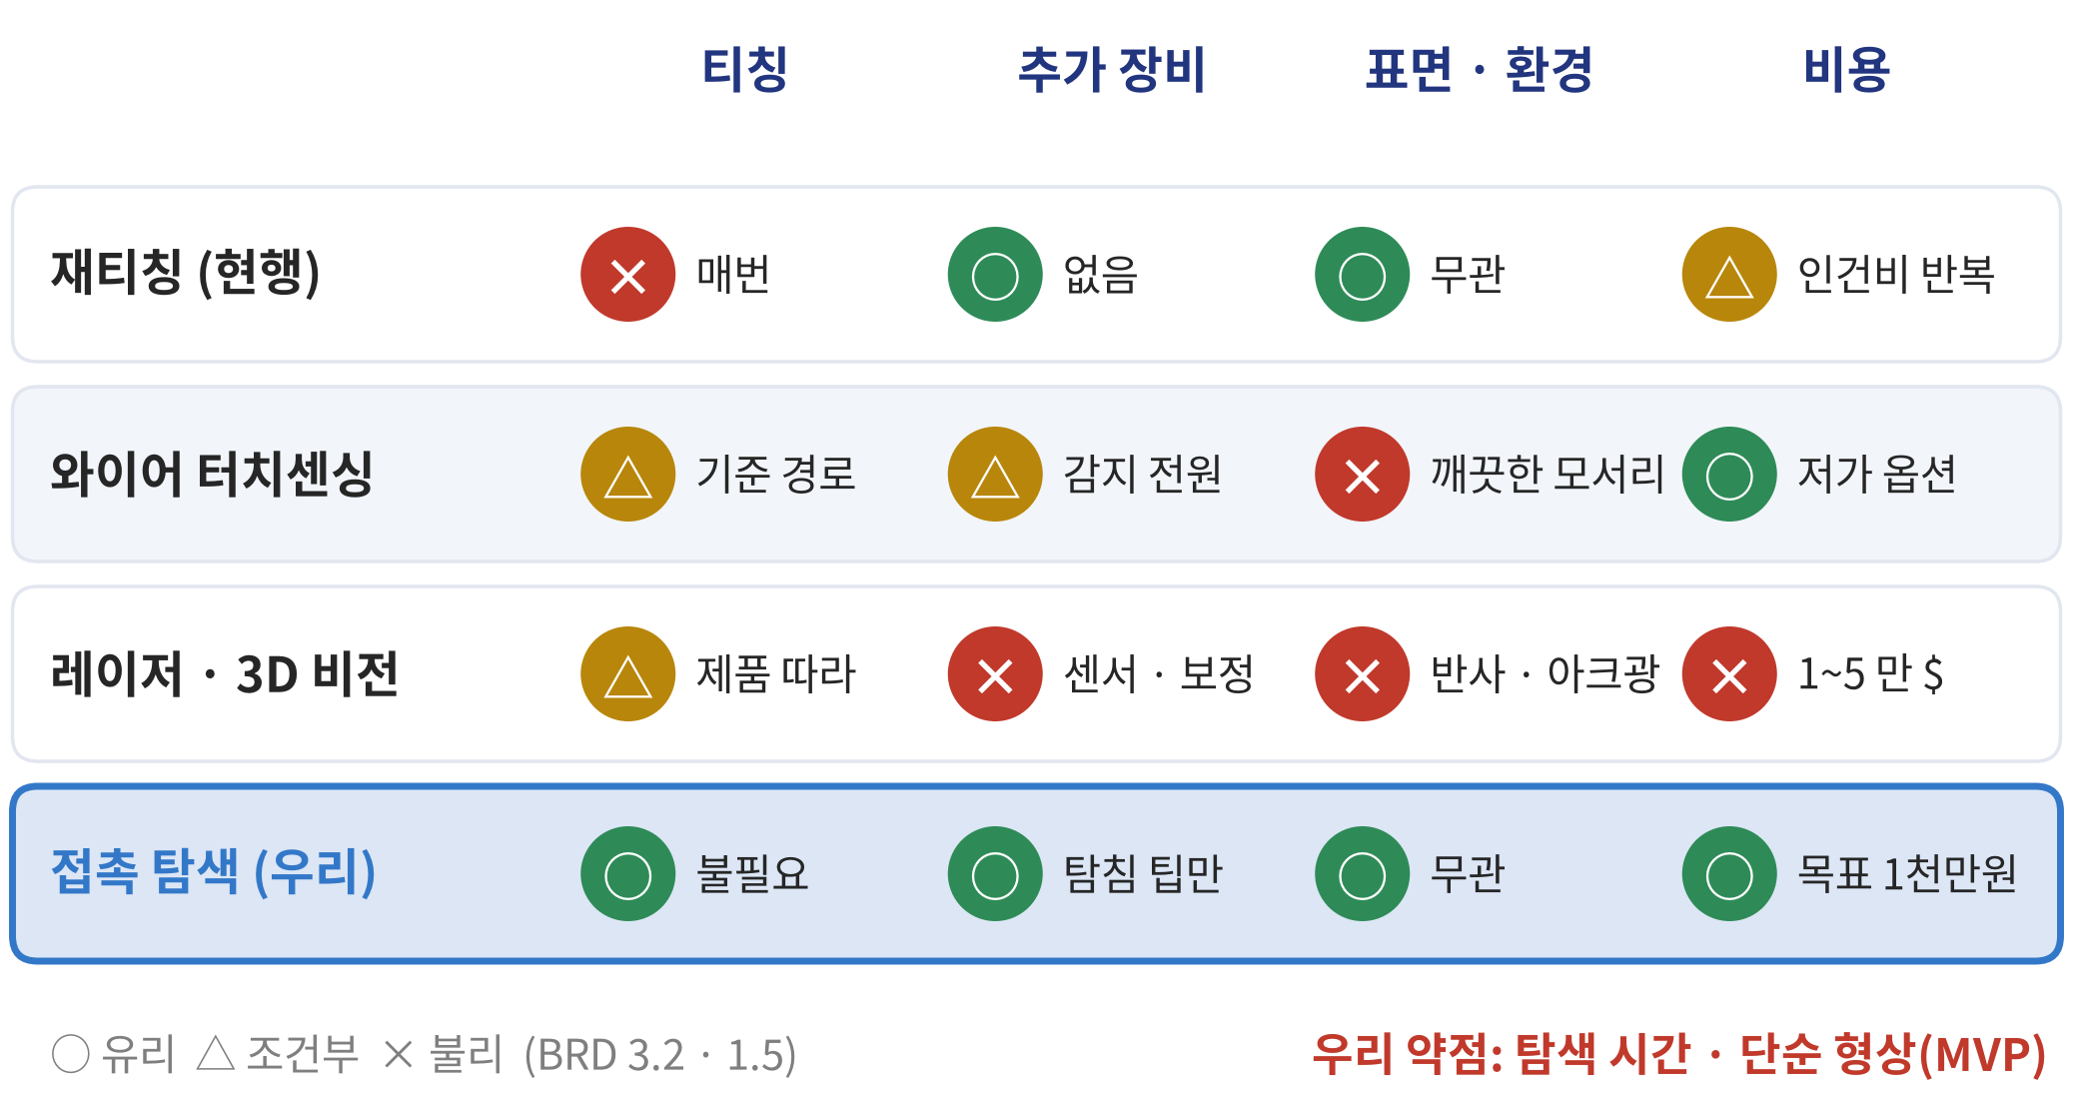
01
K-Digital Training
프로젝트 개요
* 01-② 특화 포인트
센서를 더하지 않고 로봇이 만져서 찾는다 — 그 과정을 실시간 3D 로 보여준다
무센서 탐침 = 촉각
로봇 관절 토크로 추정한 외력
실시간 3D 관제
단계 · 접촉점 · 형상을 바로
스캔 → 용접 모션
[뺄 수 있음]
출처: BRD v3.2.0 3.2(대안 비교 · 가격) · 1.5(기술적 가치), ADR 0001. 비전 가격은 E12. 목표가 1,000 만원은 가정 A7
Notes:
비슷한 문제를 푸는 방법을 나란히 놓았습니다. 지금의 재티칭은 매번 사람이 필요하고, 와이어 터치센싱은 감지 기능이 있는 용접 전원과 통전되는 깨끗한 모서리가 필요하며, 레이저나 3D 비전은 비싸고 반사나 아크광에 약합니다. 저희는 센서를 더하지 않고 로봇 관절 토크로 추정한 외력을 촉각으로, 그리퍼는 탐침을 쥐는 손가락으로 씁니다. 그리고 그 과정을 웹 3D 화면에 실시간으로 보여줍니다. [뺄 수 있음 카드] 같은 결과로 모서리를 용접 자세로 따라가는 것까지 이어 봤습니다.
(세부: 우리 약점은 탐색 시간과 단순 형상 · 규칙 배치(MVP)다. 와이어 터치센싱의 가격은 "저가 SW 옵션, 금액 미확인"(E5), 비전은 1만~5만 달러 이상(E12). ○ △ × 는 BRD 3.2 표의 문장을 기호로 옮긴 것이다. [합치기 체크] 용접을 빼면 주황 카드 "[뺄 수 있음] 01-② 용접" 만 지운다)

Slide 5
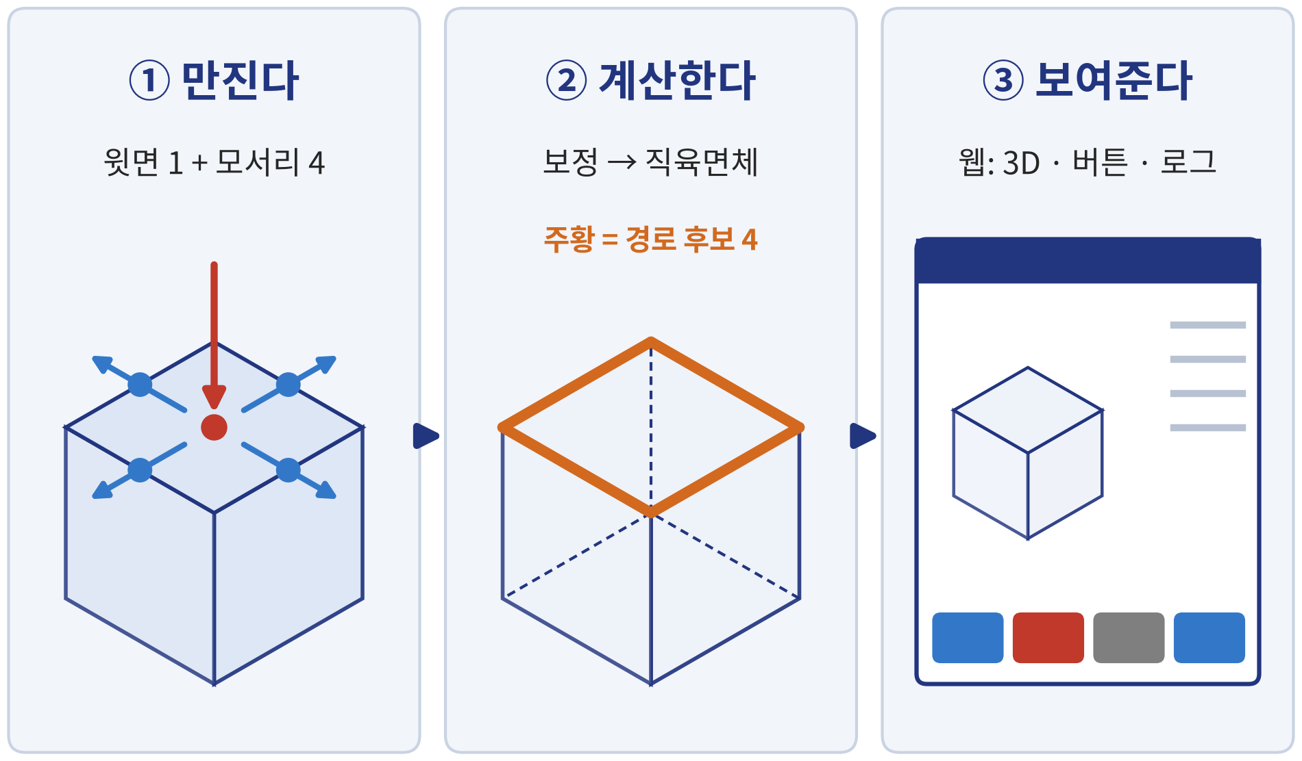
01
K-Digital Training
프로젝트 개요
* 01-③ 구현 내용 · 컨셉 · 훈련 연관
MVP: 직육면체 하나를 다섯 번 만져 형상과 경로 후보를 만들고 웹에 보여준다
훈련 연관
ROS 2 노드 5 개
토픽 · 서비스 · 액션 계약
두산 DSR 서비스
robot_manager 한 곳에서 호출
launch · 파라미터
sim ↔ 실기를 인자 하나로
HMI
React 3D · MQTT · FastAPI
출처: BRD v3.2.0 2 장 포함 범위 · 1.4 절(탐색 절차) · docs/architecture.md · 산출물 01 시스템 아키텍처
Notes:
MVP 범위는 한 장으로 이렇습니다. 작업대에 놓인 직육면체를 로봇이 위에서 한 번, 네 방향 옆으로 한 번씩, 모두 다섯 번 만집니다. 이 다섯 점을 탐침 크기만큼 보정해서 직육면체와 윗면의 외곽 엣지, 즉 경로 후보 네 개를 만들고, 그 과정을 웹 3D 화면에 보여줍니다. 오른쪽은 수업에서 배운 것과의 연결입니다 — ROS 2 노드와 통신, 두산 DSR 서비스, launch 와 파라미터, 그리고 HMI 입니다.
(세부: 노드 5 개 = scan_manager · robot_manager · contact_detector · safety_monitor · mqtt_bridge. 입력원 전환은 launch 인자 source:=sim | robot_force. 웹은 React + Three.js 3D · FastAPI · Spring Boot · PostgreSQL · Mosquitto. 경로 후보는 용접 이음 판정이 아니다. 출처: BRD 2 장 · architecture.md)

Slide 6
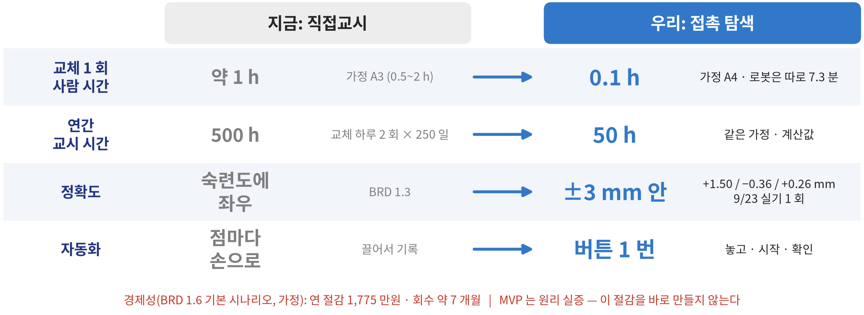
01
K-Digital Training
프로젝트 개요
* 01-⑤ 활용방안 · 기대효과
품종 교체 1 회의 사람 시간을 1 시간에서 0.1 시간으로 — 수치는 BRD 가정이다
출처: BRD v3.2.0 1.6(가정 A2 · A3 · A4 · 시나리오) · 1.3 · 2 장. 로봇 탐색 7.3 분 = 9/23 실기 438 s(#180, KPI 120 s 미달). 치수 = 캘리퍼 대비(#180)
Notes:
기대효과를 지금의 직접교시와 나란히 놓았습니다. 품종을 바꿀 때 사람이 쓰는 시간이 한 시간 안팎에서 배치와 시작 · 확인 0.1 시간으로 줄고, 하루 두 번 교체하는 현장이면 1 년에 500 시간이 50 시간이 됩니다. 정확도는 교시하는 사람의 숙련도가 아니라 목표 ±3 mm 로 관리되고, 9/23 실기에서 그 안에 들어왔습니다. 다만 이 숫자들은 BRD 의 가정이고, 지금 MVP 는 원리를 보여 주는 단계라 이 절감을 바로 만들지는 않습니다.
(세부: 기본 시나리오 = 교체 일 2 회 · 250 일 · 1 회 티칭 1.0 h · 사람 개입 0.1 h · 인건비 35,000 원 → 연 절감 1,775 만원, 도입비 1,000 만원(가정) 회수 약 7.2 개월. 보수적 시나리오(일 1 회 · 0.5 h)는 회수 약 6.7 년이라 목표 고객이 아니다 → 목표 고객 = 교체 하루 2 회 이상 또는 1 회 티칭 1 시간 안팎인 임가공 · 제관 업체. 로봇 탐색 7.3 분은 스텝 모드 실측이며 KPI 2 분은 미달(현지 04-⑥). MVP 이후: 비스듬한 배치 · 곡면 · ±1 mm · 마커로 경로 따라 긋기. 출처: BRD 1.5 · 1.6 · 2 장)

Slide 7

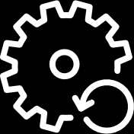



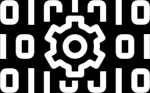



02
K-Digital Training
프로젝트 팀 구성 및 역할
* 02 팀 구성 및 역할
네 명이 노드를 나눠 맡고, 계약 문서로 경계를 정했다
박병후
팀장 · 스캔 흐름 · 계약
김학민
로봇 제어 · 좌표 기준
남현지
판정 · 안전 · 통합
정의석
관제 화면 · 연동
scan_manager
result_store
contact_scan_interfaces
robot_manager
contact_detector
safety_monitor
geometry_estimator
bringup
mqtt_bridge
FastAPI · Spring
React 3D
스캔 순서 상태기계
중지 · 안전복귀 · 재시작
결과 기록 · 설정 전파
모션 · 힘/순응 제어
샘플 발행
TCP · 홈 · 작업대 원점
접촉 · 모서리 판정
두 겹 안전 감시
형상 계산 · 통합 빌드
ROS ↔ MQTT
3D 관제 · 명령
저장 · 조회
산출물 01 · 05 · 06 · BRD
산출물 04 · 08 · 09
산출물 02 (메인 PC) · 03
산출물 02 (웹 PC) · 07
멘토 이일주 — 주제 선정 피드백 · 질의응답 · 중간 점검
출처: ws_cobot1/src/README.md 담당 표 · docs/deliverables/README.md 2 · 3 절 · docs/presentation/outline-v1.md
Notes:
팀은 네 명이고, ROS 노드를 나눠 맡았습니다. 저는 스캔 전체 순서를 쥐는 scan_manager 를 맡아 윗면 · 모서리 탐색 순서와 중지 · 안전복귀 · 재시작, 결과 기록을 만들었고, 노드 사이의 약속인 인터페이스 패키지와 계약 문서를 맡았습니다. 학민은 로봇을 움직이는 robot_manager 와 좌표 기준을, 현지는 접촉 판정과 안전 감시와 통합을, 의석은 관제 화면과 브리지를 맡았습니다. 네 명이 동시에 개발하려고 노드 사이의 이름과 형식을 계약 문서로 먼저 정했습니다.
(팀원 확인 전: 역할 · 하는 일 문구는 담당 표로 채웠다. 받으면 채움: 학민 · 현지 · 의석의 담당 한 줄. 산출물 번호: 01 아키텍처 · 02 네트워크 · 03 순서도 · 04 하드웨어 · 05 인터페이스 · 06 노드 구조도 · 07 HMI · 08 예외 · 09 안전, 그 밖에 소스 zip(현지) · Readme · 영상(의석 · 현지) · 발표자료(병후))

Slide 8


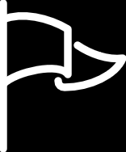
03
K-Digital Training
프로젝트 수행 절차 및 방법
* 03 수행 절차 · 일정
계약을 먼저 동결하고, 모듈 → 통합 → 실기를 엿새 안에 끝냈다 (9/18 ~ 9/23)
단계 | 기간 | 한 일 | 결과물
기획 | 9/14 ~ 9/17 | 주제 · 요구사항 · 설계 초안 | BRD · 설계 문서
계약 동결 | 9/18 | 토픽 · 서비스 · MQTT · 좌표 규칙 | 계약 v0.1
모듈 개발 | 9/19 ~ 9/20 | 노드별 병렬 구현 · sim | 노드 5 + 웹
통합 · 실기 | 9/21 ~ 9/23 | sim → 에뮬레이터 → 실기 | 실기 종단 3 회 연속
[뺄 수 있음] phase 2 | 9/24 ~ 9/29 | 스캔 결과로 용접 모션 | docs/phase2
발표 | 9/30 | 결과 보고 · 평가 | 발표 · 영상 · 소스
출처: outline-v1.md · conventions.md(9/21 기능 동결) · PR #179(튜닝) · 9/23 시연 영상(팀원 4 명 입회). 주황 행은 [뺄 수 있음] — 행만 지운다
Notes:
일정은 여섯 단계였습니다. 나흘 동안 요구사항과 설계를 정리하고, 9/18 에 노드 사이의 약속을 계약 문서로 동결했습니다. 그 뒤 이틀 동안 각자 모듈을 만들고, 9/21 부터 사흘 동안 통합과 실기를 해서 9/23 에 실기에서 웹까지 이어지는 종단 실행을 세 번 연속 성공했습니다. [뺄 수 있음 행] 연휴에는 그 결과로 용접 모션을 이어 붙였습니다. 발표는 오늘입니다.
(세부: 9/21 저녁 기능 동결 뒤에는 버그 수정만 머지했다. 3 회 연속 = 9/23 실기 시연에서 1 회 약 7 분 종단을 팀원 4 명 입회 하에 세 번 연속 성공, 동영상 촬영(슬랙 채널). 그 전 파라미터 튜닝은 PR #179. [합치기 체크] 용접을 빼면 주황 행만 지운다)

Slide 9
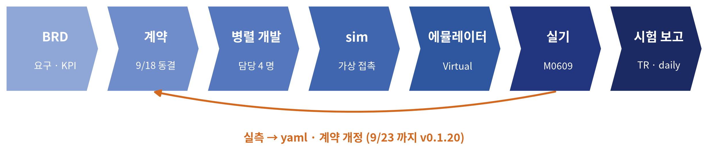
03
K-Digital Training
프로젝트 수행 절차 및 방법
* 03 수행 절차 · 도식
요구 → 계약 → 병렬 개발 → sim → 에뮬레이터 → 실기 → 시험 보고 순서로 검증했다
계약 = 코드보다 우선
바뀌면 문서 · 패키지를 함께
source:=sim
인자 하나로 로봇 없이
실측 → yaml
실기 PC 에만 남은 값은 없는 값
출처: docs/conventions.md · docs/contracts/CHANGELOG.md(v0.1.1 ~ v0.1.20, 9/18~9/23 의 19 항목) · contact_scan_interfaces test_contract_sync. 9/23 main 머지 기준
Notes:
진행 순서는 이 그림과 같습니다. 요구사항에서 계약을 만들고, 계약을 기준으로 네 명이 병렬로 개발했습니다. 검증은 로봇 없이 가상 접촉을 만드는 sim, 두산 에뮬레이터, 그리고 실기 순서로 올라갔고, 결과는 시험 보고서로 남겼습니다. 실기에서 잰 값은 파라미터 파일과 계약 개정으로만 되돌렸는데, 9/18 에 동결한 계약을 9/23 실기까지 열아홉 번 고쳐 main 에 넣었습니다.
(세부: 계약이 코드보다 우선이라 이름 · 필드 · 단위가 바뀌면 계약 문서 · 인터페이스 패키지 · 변경 이력을 한 PR 에서 같이 고치고, 둘이 어긋나면 동기화 시험이 CI 에서 실패한다. 입력원은 launch 인자 source:=sim | robot_force 하나로 바꾼다. CHANGELOG 는 v0.1.1 ~ v0.1.20 의 19 항목(v0.1.17 은 번호만 비어 있다). v0.1.21 도 9/23 날짜로 적혔지만 main 머지는 9/27 이라 세지 않았다)

Slide 10
03
K-Digital Training
프로젝트 수행 절차 및 방법
* 03 수행 방법 [뺄 수 있음]
작게 나눠 리뷰받고, 수치는 파라미터로 두고, 결과는 보고서로 남겼다
[뺄 수 있음] 발표 시간이 모자라면 이 장을 통째로 뺀다
작업 1 = PR 1
작게 나눠 리뷰
코드 오너 승인
계약 · 공용 파일
3 단계 검증
sim → Virtual → 실기
수치 = 파라미터
코드에 박지 않는다
실측 분리
출발값 · 실측 · 계산
시험 보고
실패 · 미달도 기록
출처: docs/conventions.md · docs/test-reports/README.md · docs/contracts/units-frames.md
Notes:
[이 장은 뺄 수 있음 — 15 분 발표면 ⑨ 다음으로 뺀다] 개발 규칙은 여섯 가지였습니다. 작업 하나를 PR 하나로 작게 나눴고, 계약처럼 모두가 쓰는 파일은 코드 오너의 승인을 받아야 들어가게 했습니다. 속도나 힘 같은 숫자는 코드에 박지 않고 설정 파일에 두었고, 설계에서 잡은 값과 실제로 잰 값을 문서에서 섞지 않았습니다. 결과는 실패와 미달까지 보고서로 남겼습니다.
(세부: 변경 파일 15 개를 넘으면 쪼갠다 · main 직접 푸시 금지 · 다른 사람 패키지는 소유자 리뷰 · yaml 은 sim · real 분리 · 미측정은 0 이 아니라 NaN · null · 시험 번호(TR)별 보고서 + 저녁 통합 기록(daily). 도구 이름 · 이슈 · PR 개수는 넣지 않았다)

Slide 11
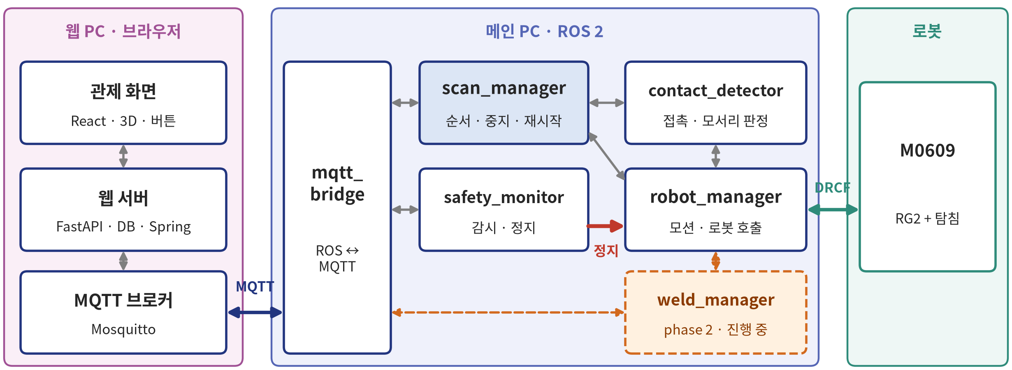
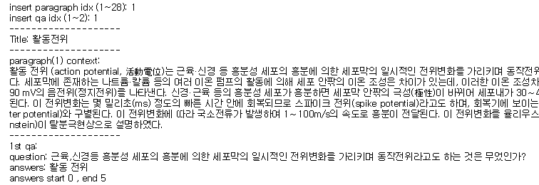
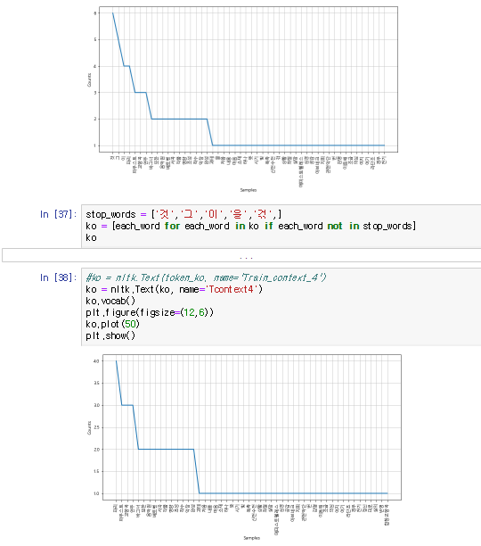
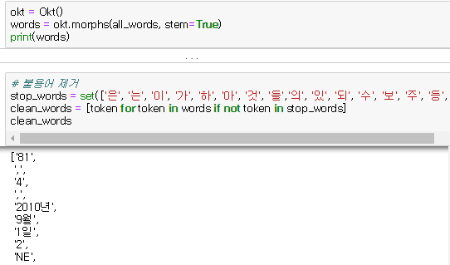
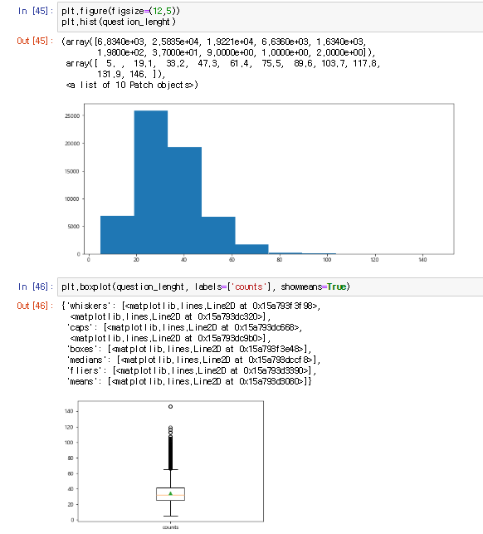
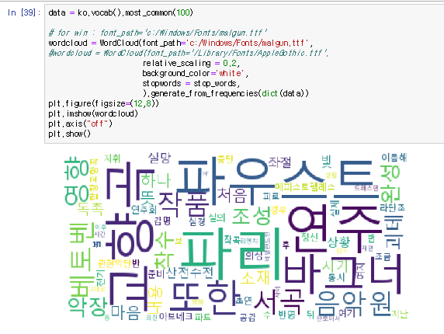
04
K-Digital Training
프로젝트 수행 경과
* 04-① 시스템 아키텍처
두 PC 와 로봇 — 접촉 판정과 정지는 메인 PC 안에서 끝난다
출처: 산출물 01 시스템 아키텍처 v1.7(상세 그림) · 06 ROS2 노드 구조도 v1.2(선 하나하나) · docs/contracts/ros-interfaces.md 2 장
Notes:
전체 구성입니다. 왼쪽 웹 PC 에는 관제 화면과 웹 서버, MQTT 브로커가 있고, 가운데 메인 PC 에서 ROS 2 노드 다섯 개가 돕니다. 스캔 순서는 scan_manager 가, 접촉 판정은 contact_detector 가, 로봇 호출은 robot_manager 한 곳이 맡고, 로봇 컨트롤러와는 robot_manager 만 명령을 주고받습니다. 핵심은 빨간 화살표입니다 — 안전 감시와 정지는 웹을 거치지 않고 메인 PC 안에서 끝나서, 웹이 끊겨도 로봇은 멈출 수 있습니다. 주황 점선은 연휴에 더한 용접 부분으로, 구현은 아직 진행 중입니다.
(세부: 웹 PC 는 Docker 4 서비스 — Mosquitto :1883 · PostgreSQL :5432 · FastAPI :8000 · Spring Boot :8080, React 는 Docker 밖. 토픽 · 서비스 · 액션 이름은 산출물 06. 화면 버튼은 5 개이고 설정 등록 버튼은 아직 없다. safety_monitor 의 웹 heartbeat 감시는 계약에만 있고 미구현이다. [합치기 체크] 용접을 빼면 그림을 assets/byeonghu/arch-simple-no-phase2.png 로 바꾸고 마지막 문장을 뺀다)

Slide 12
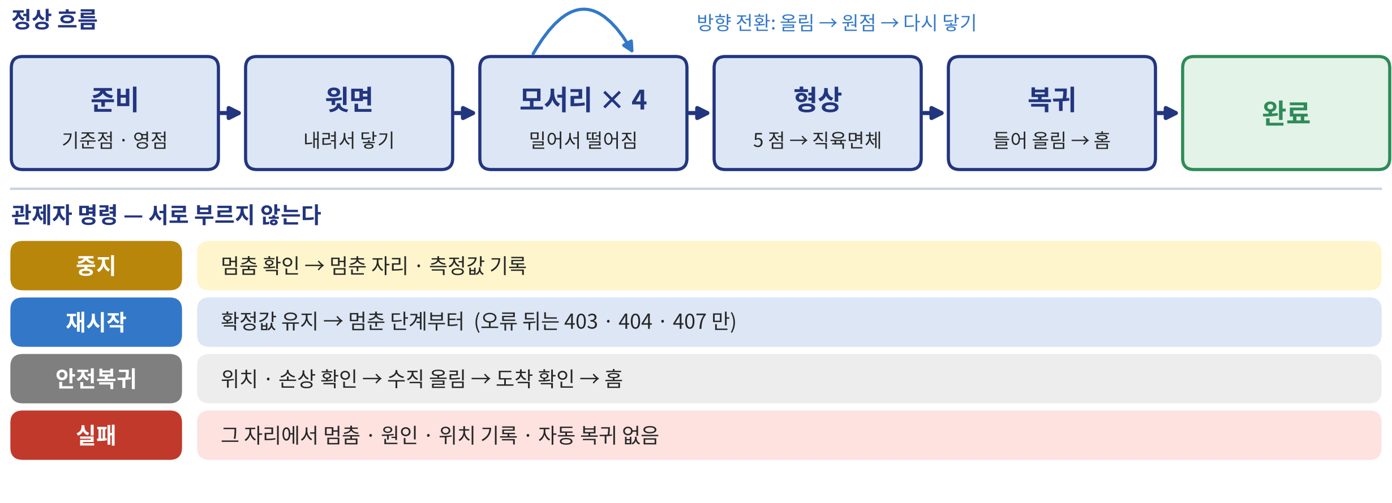
04
K-Digital Training
프로젝트 수행 경과
* 04-④ 탐색 시퀀스 · 형상 (1/2)
스캔 순서는 상태기계 하나가 쥐고, 중지 · 재시작 · 안전복귀는 서로 부르지 않는다
출처: ws_cobot1/src/scan_manager/README.md(시퀀스 · 전이표 · 재시작 · 안전복귀) · docs/contracts/ros-interfaces.md 7.1 · 7.3 · 7.5 · 9 장(v0.1.21)
Notes:
제가 맡은 scan_manager 입니다. 위 줄이 정상 흐름입니다 — 준비, 윗면에 내려서 닿기, 네 방향으로 밀어서 모서리 찾기, 형상 계산, 들어 올려 홈 복귀. 모서리를 바꿀 때는 들어 올리고 원점 위로 가서 다시 닿은 뒤 밉니다. 아래 줄은 관제자 명령입니다. 중지는 멈추고 기록만 남기고, 재시작은 확정된 값은 두고 멈춘 단계부터 잇고, 안전복귀는 위치를 확인하고 수직으로 올린 뒤 홈으로 갑니다. 셋은 서로를 부르지 않고, 실패하면 그 자리에서 멈출 뿐 자동으로 홈에 가지 않습니다.
(세부: 상태 이름 = PREPARING → TOP_SEARCH → EDGE_SEARCH ×4 → GEOMETRY → HOMING → DONE, 중지 = STOPPING → STOPPED, 실패 = ERROR. 재시작은 기록(progress.json)만 보고 잇는다 — 중지한 뒤 프로세스를 다시 띄워도 같은 자리에서(sim 시험, 실기 미실시). 스캔 도중 프로세스가 죽으면 멈춘 자리를 몰라 잇지 않는다(NO_RESUMABLE_SCAN). 오류 뒤 재시작은 v0.1.21 부터 SAMPLE_STALE 403 · ROBOT_STATUS_LOST 404 · STOP_UNCONFIRMED 407 만, /safety/reset 뒤에 받는다. 안전복귀는 손상 의심(400 · 205 · 402)이나 위치 불명이면 멈추고 사람이 조그한다. 출처: README · 계약)

Slide 13
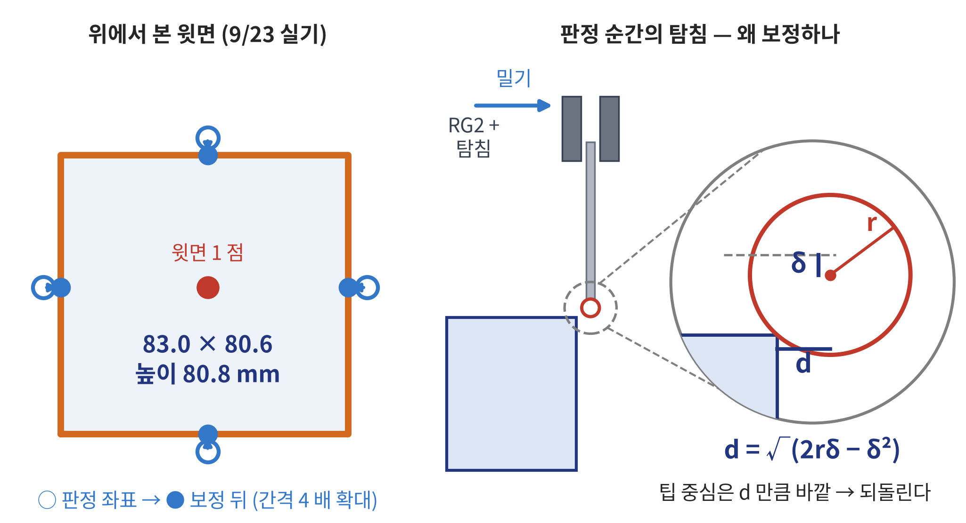
04
K-Digital Training
프로젝트 수행 경과
* 04-④ 탐색 시퀀스 · 형상 (2/2)
판정 좌표는 모서리를 지난 뒤에 찍힌다 — 팁 기하만큼 되돌려 직육면체를 만든다
9/23 실기 | 값 | 구분
하강량 δ | 0.46~0.52 mm | 실측
보정량 d | 1.27~1.34 mm | 계산
크기 | 83.0 × 80.6 × 80.8 mm | 실측
캘리퍼 대비 | +1.50 / −0.36 / +0.26 mm | ±3 mm 안
10 회 반복 | 미실시 | KPI
출처: 9/23 실기 scan 20260923-183211-3702 result.json(docs/phase2/fixtures) · 캘리퍼 대비는 #180 학민 코멘트(9/23) · 식은 geometry_estimator README
Notes:
두 번째 장은 다섯 점으로 형상을 만드는 방법입니다. 오른쪽 그림처럼 탐침이 모서리를 넘어가 팁이 살짝 내려앉는 순간을 "모서리"로 판정하기 때문에, 그때 팁 중심은 실제 모서리보다 d 만큼 바깥에 있습니다. 그래서 팁 반지름과 내려앉은 깊이로 그 거리를 계산해 되돌립니다 — 9/23 실기에서는 방향마다 1.3 mm 안팎이었습니다. 보정한 결과는 캘리퍼 대비 폭 +1.50, 길이 −0.36, 높이 +0.26 mm 로 목표 ±3 mm 안이었습니다. 다만 한 번 잰 값이고, 10 회 반복성은 아직 재지 않았습니다.
(세부: 보정 입력 = 팁 반지름 r 2 mm · 판정 지연 t 0 · 모서리 둥글림 R 0(설정값). 정확한 크기 83.00 × 80.64 × 80.76 mm. 왼쪽 그림은 보정 전 · 뒤 간격을 4 배로 벌려 그렸다. 보정된 윗면 사각형의 네 변이 경로 후보이고 용접 이음을 판정한 것은 아니다. 출처: result.json 3702 의 bias_corrections · #180)

Slide 14
04
K-Digital Training
프로젝트 수행 경과
* 04-⑦ 평가 항목 대응표
평가 다섯 항목마다 증거를 붙였다 — 미달 · 미실시도 같은 표에 둔다
평가 항목 | 우리가 한 것 (○ 됨 · △ 일부 · × 미달) | 증거
완전성 | ○ 교시 없이 5 점 → 형상 → 웹 3D, 실기 종단 × 탐색 438 s(KPI 120 s) · 설정 버튼 없음 | 04-⑥ · PR #179
정확성 | ○ 치수 ±3 mm 안 (1 회) × 검출 하중 2/10 이 5 N 초과 | 04-⑥ · TR-01
안정성 | ○ 실기 종단 3 회 연속 · 두 겹 감시 · 래치 × 관제 반영 지연 최대 312 ms | 영상 · 04-③ · TR-05
입출력 | ○ 계약 한 벌 · 미측정 = NaN / null ○ 저장 → 조회 일치 (sim) | 산출물 05 · TR-10
지속성 | ○ 중지 · 복귀 · 재시작 독립 △ 재시작은 sim · 시험만, 실기 미실시 | 04-④ · 04-⑧
[뺄 수 있음] 용접 | 8 선 용접 모션 — Virtual 8 / 8 완주, 실기는 9/29 | PR #197 (머지 전)
출처: TR-01(9/23) · TR-05 · TR-10(9/22 sim) · #180 · 9/23 시연 영상(3 회 연속 · 팀원 입회). 438 s = #180 학민 실측(본문 합계 435 s)
Notes:
평가 기준 다섯 항목에 저희가 한 것과 증거를 붙였습니다. 동그라미는 된 것, 가위표는 목표에 못 미친 것입니다. 기능은 교시 없이 형상까지 나오고, 9/23 실기에서는 약 7 분짜리 종단을 세 번 연속 성공했습니다. 치수도 목표 안이지만, 탐색 시간은 438 초로 목표의 3.6 배이고 설정 등록 버튼은 아직 화면에 없습니다. 검출 하중은 평균만 보면 통과지만 열 번 중 두 번이 5 N 을 넘어 미달로 적었고, 관제 반영 지연도 최대 312 ms 로 미달입니다. 재시작은 sim 과 시험으로만 확인했습니다.
(세부: 검출 하중 평균 4.49 N · 2/10 초과(5.15 · 5.29 N), 중지 반응 706 · 600 ms 는 sim 측정(TR-05), 반영 지연 312 ms FAIL, 저장 · 조회 일치는 TR-10 sim. 3 회 연속 = 9/23 실기 시연, 팀원 4 명 입회 · 동영상 촬영(GitHub 에는 기록 없음, 튜닝은 PR #179). 438 s 는 #180 학민 코멘트의 실측(이슈 본문 구간 합계는 435 s). [합치기 체크] 용접을 빼면 주황 표 "[뺄 수 있음] 04-⑦ 용접 행"만 지운다)

Slide 15
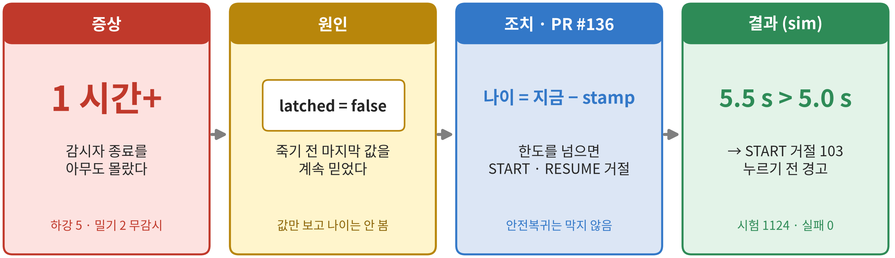
04
K-Digital Training
프로젝트 수행 경과
* 04-⑧ 문제와 해결 (병후)
감시자가 죽은 걸 아무도 몰랐다 → 상태의 "나이"로 스캔 시작을 막았다
교훈: 값과 함께 나이를 본다
남은 것: 실기 미확인 · 진행 중 스캔은 계속
출처: PR #136 · #103 · #120 · realrobot-session_20260921 · safety-audit-review_20260922 D-1 · docs/phase1/scan_manager.md 5.1
Notes:
제가 고친 문제 하나입니다. 9/21 실기에서 안전 감시 노드가 두 번 죽었는데, 두 번째 뒤로 하강 다섯 번과 밀기 두 번이 2차 감시 없이 돌았고 한 시간 넘게 아무도 몰랐습니다. 원인은 scan_manager 가 죽기 직전에 받은 "래치 없음"이라는 마지막 값을 계속 믿은 것입니다. 그래서 상태 메시지의 시각으로 나이를 재서, 한도보다 오래됐으면 시작과 재시작을 거절하게 했습니다. sim 에서 감시자를 죽이면 5.5 초가 한도 5 초를 넘어 거절되고, 누르기 전에 경고가 먼저 뜹니다. 다만 실기에서 다시 확인하지 못했고, 이미 돌고 있는 스캔은 멈추지 않는다는 한계가 남아 있습니다.
(세부: 종료 시각 10:34:33 · 11:51:45(#103). "한 번도 못 받음"만 거절하고 "받다가 끊김"은 통과시키던 것이 원인. 조치 PR #136 (9/21 머지): /safety/status 끊김 → SAFETY_LATCHED 103, /robot/status 끊김 → ROBOT_DISCONNECTED 104, 한도 safety_status_timeout_s 5.0 · robot_status_timeout_s 2.0(설계 출발값), 안전복귀는 막지 않음, 끊김 · 회복을 /scan/log 에 한 번씩. 결과: 거절 298.25 s 보다 WARN 297.87 s 가 먼저, 시험 1101 → 1124 · 실패 0(5 회 실행). 9/22 안전 감사는 "부분 해결". 현지 04-③ 2 장 "감시자도 죽는다"(#117, 죽은 원인)와 짝 — 현지는 "죽었다", 병후는 "몰랐다")

Slide 16
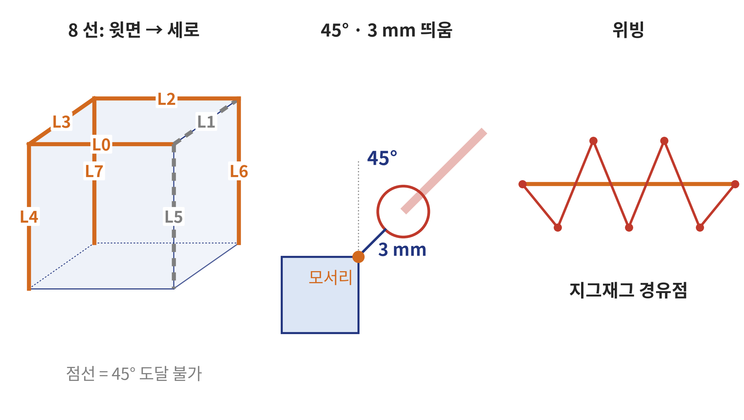
04
K-Digital Training
프로젝트 수행 경과
* 04-⑨ phase 2 용접 (1/2) [뺄 수 있음]
스캔 결과만으로 모서리 8 선을 용접 자세로 따라간다 — 닿지 않고 띄워서
계약 먼저
v0.2.0 · 1차 계약은 그대로
45° · 3 mm 띄움
힘 · 순응 제어 없음
지그재그 경유점
위빙 = 점마다 멈추며
실패 선만 FAILED
나머지는 계속
출처: docs/phase2/README.md(D1 · D2 · D19 · D22 · D33) · weld-motion.md 1~4 · 6 절 · weld-ros-interfaces.md. 3 mm · 45° · 진폭 2 mm · 반주기 4 mm 는 설계 출발값
Notes:
연휴에는 스캔 결과를 그대로 받아 용접 모션으로 이어 봤습니다. 직육면체의 모서리 여덟 개를 윗면 네 변, 세로 네 모서리 순서로 따라가는데, 토치처럼 두 면 사이를 이등분하는 방향으로 45 도 기울이고 3 mm 띄워서 닿지 않게 갑니다. 용접처럼 좌우로 흔드는 위빙은 지그재그 경유점을 만들어 지나가게 했습니다. 여기서도 인터페이스 계약을 먼저 정하고 병렬로 구현했습니다.
(세부: 계약 v0.2.0 = 9/23 초안 · 9/26 머지 — 노드 weld_manager · 타입 7 개 · 사유 코드 600~604. 두산 move_periodic 은 제자리 주기 운동이라 직선 이동과 겹치지 않아 쓰지 않았다(D19). 스탠드오프는 팁 구 표면 ↔ 이음선 최단거리(D22). 한 선이 z_safe 위에서 204 로 실패하면 그 선만 FAILED 로 두고 계속(D33). 점선 L1 · L5 = 45° 도달 불가(9/23 M1). [뺄 수 있음] 9/29 에 용접이 성사되지 않으면 04-⑨ 두 장을 통째로 뺀다. 다른 장은 이 장을 참조하지 않는다)

Slide 17
04
K-Digital Training
프로젝트 수행 경과
* 04-⑨ phase 2 용접 (2/2) [뺄 수 있음]
지금까지는 Virtual 과 자세 도달성까지 — 실기 결과는 9/29 에 채운다
확인 | 환경 · 날짜 | 결과
45° 자세 도달 | 실기 · 9/23 | 12 / 16 (L1 · L5 불가)
8 선 종단 | Virtual · 9/25 | 8 / 8 완주 · 246 s
실패 선 처리 | Virtual · 9/25 | FAILED 기록 → 마무리 ○
윗면 L0 → L0~L3 | 실기 · 9/29 | [9/29 채움]
8 선 중 완주 | 실기 · 9/29 | [9/29 채움] (기대 6 / 8)
도착 오차 · 무접촉 | 실기 · 9/29 | [9/29 채움]
출처: phase2/measurements-20260923.md(M1, 세로 아래 4 자세는 계약 z + 17 mm) · p2-weld-virtual_20260925.md(가상 박스 100×60×40 mm, PR #197 머지 전)
Notes:
용접 쪽 결과입니다. 9/23 실기에서 기울인 자세의 도달성을 먼저 쟀는데, 16 자세 중 12 개에 닿았고 L1 · L5 두 선은 로봇 팔 길이가 모자라 닿지 않았습니다. 그래서 한 선이 실패해도 그 선만 실패로 남기고 다음 선으로 가게 만들었습니다. 에뮬레이터에서는 여덟 선을 모두 끝까지 돌았고, 실기 결과는 9/29 에 [여기에 채웁니다].
(세부: M1 도달 자세 위치 오차 최대 0.14 mm, 45° 도달 한계는 플랜지 거리 689~761 mm 사이, L1 · L5 는 761 · 762 mm. 세로 아래 4 자세는 계약 z 104.13 이 아니라 121.25 mm 에서 확인했다(계약 z 는 9/29). Virtual 은 sim 가상 박스 100 × 60 × 40 mm 입력이고 L7 강제 실패 시험에서 FAILED 기록 → 마무리 복귀 → DONE(success=false). 9/29 순서: 실기 스캔 1 회 → Virtual 종단 → 윗면 L0(기울임 0 → 45°) → L0~L3 → 조건부로 세로선 · 위빙. 구현 PR(#191 · #195~#197)은 9/28 기준 머지 전. 9/29 채움: 윗면 1 단계 성공 여부 · 완주 선 수 · 도착 오차 · 무접촉. 성사되지 않으면 04-⑨ 두 장을 통째로 뺀다)

Slide 18



05
K-Digital Training
자체 평가 의견
* 05 자체 평가 — 팀
형상 정확도는 목표 안, 탐색 시간과 반복 검증은 목표 밖 — 팀의 자체 평가
완성도 (10 점) | 점수 | 이유
박병후 | [받으면 채움: 병후] | [받으면 채움: 병후]
김학민 | [받으면 채움: 학민] | [받으면 채움: 학민]
남현지 | [받으면 채움: 현지] | [받으면 채움: 현지]
정의석 | [받으면 채움: 의석] | [받으면 채움: 의석]
잘한 점
· 계약을 먼저 얼려 네 명이 병렬로 만들었고, 9/23 실기에서 웹 → ROS → 웹이 이어졌다
· 미달 · 미실시까지 수치와 보고서로 남겼다
아쉬운 점
· 탐색 438 s(KPI 120 s) · 검출 하중 2/10 초과 · 반영 지연 312 ms · 설정 등록 버튼 미구현
· 반복성 · 오검출 · 셋업 시간 KPI 와 재시작 실기 시험은 미실시
개선점
· 재접근 2 단 · 거친 스텝 1.0 mm 로 약 230 s(계산값 · 미실시)
· 10 회 반복 · 20 회 오검출 시험, 진행 중 스캔에도 감시자 끊김 적용
(잘한 점 · 아쉬운 점 · 개선점은 초안 — 팀 확인 전)
평균 [받으면 채움] / 10
출처: #180(탐색 시간 · 개선안 계산값) · TR-01_20260923 · TR-05_20260922 · PR #179 · integration-audit_20260921(TR-08 미착수) · safety-audit D-1
Notes:
팀 자체 평가입니다. 완성도 점수는 각자 준 점수와 이유를 모았습니다 — [받으면 채움]. 잘한 점은 계약을 먼저 정해 네 명이 동시에 개발하고도 실기에서 끝까지 이어졌다는 것, 그리고 안 된 것까지 숫자로 남겼다는 것입니다. 아쉬운 점은 탐색 시간과 검출 하중, 반영 지연이 목표에 못 미쳤고, 반복성 같은 몇 가지 KPI 는 재지 못한 것입니다. 개선안은 탐색 시간을 230 초 정도로 줄이는 계산이 있지만 아직 해 보지 않았습니다.
(받으면 채움: 병후 · 학민 · 현지 · 의석의 점수와 이유. 잘한 점 · 아쉬운 점 · 개선점 문장은 사실 기반 초안이라 팀 확인 필요)

Slide 19
05
K-Digital Training
자체 평가 의견
* 05 자체 평가 — 개인
각자 한 줄 소감과, 운영 · 협업 · 개선 사례 하나씩
이름 | 한 줄 (느낀 점 · 성과) | 운영 | 협업 | 개선
박병후 (초안) | 계약을 먼저 고정하니 넷이 따로 만들어도 한 흐름으로 이어졌다. 대신 실측이 바꾼 값을 계약에 되돌리는 일이 끝까지 남았다 | 계약 동결(9/18) 뒤 변경은 PR + 변경 이력으로만 — v0.1 → v0.1.20 | MQTT 계약을 의석과 한 장으로 합의(9/18) — 목업 발행기와 브리지 시험이 같은 예시를 쓴다 | 감시자 끊김이면 시작 거절(04-⑧, PR #136)
김학민 | [받으면 채움: 학민] | [받으면 채움] | [받으면 채움] | [받으면 채움]
남현지 | [받으면 채움: 현지] | [받으면 채움] | [받으면 채움] | [받으면 채움]
정의석 | [받으면 채움: 의석] | [받으면 채움] | [받으면 채움] | [받으면 채움]
출처: docs/contracts/CHANGELOG.md · docs/contracts/mqtt-schema.md 상태 줄(T01 1 차 회의 병후 · 의석) · PR #136. 병후 행은 초안(병후 확인), 나머지는 받으면 채움
Notes:
마지막으로 개인 평가입니다. 저는 계약을 먼저 정해 두니 네 명이 따로 만들어도 한 흐름으로 이어진다는 것을 배웠고, 대신 실기에서 잰 값이 계약을 계속 바꿔서 그것을 되돌리는 일이 끝까지 남았습니다. 운영에서는 계약 변경을 PR 과 변경 이력으로만 받았고, 협업에서는 의석과 MQTT 계약을 한 장으로 합의했으며, 개선 사례는 앞에서 말씀드린 감시자 끊김 문제입니다. 팀원들의 한 줄은 각자 말씀드리겠습니다 — [받으면 채움].
(병후 행은 사실 기반 초안 — 병후 확인. 받으면 채움: 학민 · 현지 · 의석의 한 줄 + 운영 · 협업 · 개선 사례 1 개씩)

